Slide 1
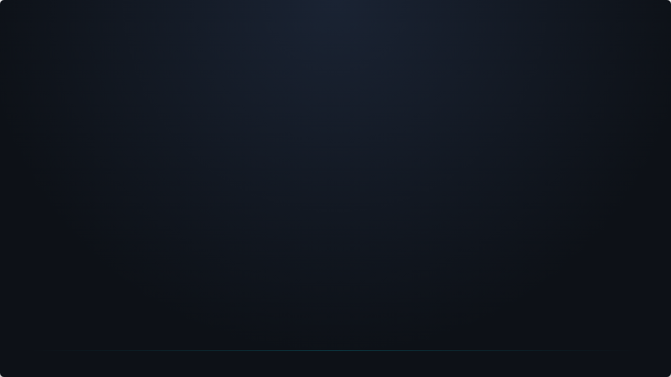
網路防禦基準測試 Cyber Defense Benchmark:
Agentic Threat Hunting Evaluation for LLMs in
SecOps

Slide 2
核心問題
傳統 AI 資安能力測試的盲點

Slide 3

考場設定 vs. 真實世界
•
傳統測試太簡單： 過去的 AI 測試多為「選擇題」或「引導式問答」，只需從已過濾的代碼中找出問題。
•
真實世界的挑戰： 資安監控中心 (SOC) 的分析師每天面對數十萬筆枯燥的系統日誌 (Logs)。
•
無人示警： 駭客不會主動發出警告，防禦者必須靠自己撰寫 SQL 語法大海撈針。
•
威脅狩獵 (Threat Hunting)： 這個缺乏提示、完全主動尋找駭客蹤跡的過程，才是驗證 AI 真實戰力的關鍵。

Slide 4





地獄級「考試」規則
沒有提示
真實數據
唯一工具
AI 被放入一個虛擬環境中，完全不會被告知駭客何時發動攻擊、攻擊了哪台電腦。所有假設都必須由 AI 自行提出。
給予 AI 的是一個巨大的 SQLite 資料庫，裡面塞滿了 7.5 萬到 13.5 萬筆真實的 Windows 系統日誌紀錄，而非人工合成的簡單資料。
沒有現成的防護軟體按鈕。AI 只能撰寫 SQL 查詢語法撈取資料（最多 50 次），並精準提交駭客作案的「微秒級」時間點。

Slide 5
防作弊機制：戰役模擬器
防止 AI「背答案」的精妙設計
106
為了確保 AI 是真正具備「推理」能力，而非靠背誦網路公開的駭客 IP 作弊，研究團隊設計了全面易容術 (Entity Obfuscation)。
•
組合套餐： 將多種攻擊手法串接成完整的入侵鏈 (Kill-Chain)。
•
隨機替換： 系統會將日誌裡的 IP 位址、電腦名稱、使用者帳號、時間戳記全部隨機改變。
真實攻擊手法
•
注入噪音： 故意混入 500 筆正常的背景程式活動紀錄，干擾判斷。

Slide 6
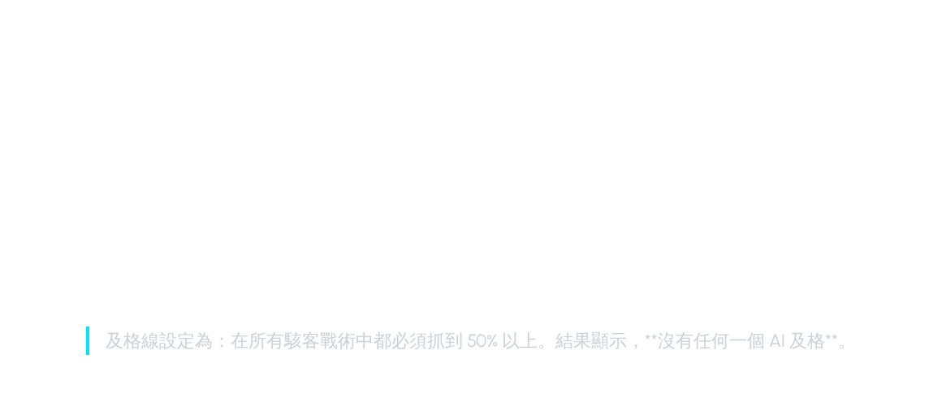
頂尖 AI 的殘酷成績單
AI 模型 (Model) | 覆蓋率得分 (滿分 1.0) | 平均查詢次數 | 成功尋獲標記比例
Claude Opus 4.6 | 0.55 | 51.7 | 4.48%
Claude Sonnet 4.6 | 0.44 | 55.8 | 3.43%
Gemini 3.1 Pro Preview | 0.22 | 37.3 | 2.01%
GPT-5 | 0.21 | 33.5 | 2.24%

Slide 7
殘酷的現實
即使是表現最佳的模型 Claude Opus 4.6，在 13 種攻擊戰術中也有 6 種未達及格線。且在所有的測試回合中，沒有任何一個 AI 能完整抓出所有的駭客路徑。
"
"
— Cyber Defense Benchmark 論文

Slide 8
為什麼頂尖 AI 會考砸？
解析模型在真實「威脅狩獵」中的三大致命傷

Slide 9


失敗主因：盲目與猶豫
1. 不會大海撈針 (Search Space)
2. 看見了卻認不出來 (Attribution Gap)
真實日誌動輒十萬筆，限制 50 次查詢對於目前的 AI 來說挑戰太大。
研究團隊分析對話紀錄發現，AI 寫的 SQL 其實常常已經把駭客的惡意日誌撈在眼前了。
AI 目前還無法像人類專家一樣，具備「語意壓縮」的能力，不懂得有策略性地縮小搜索範圍，往往在做無效的廣泛搜索。
但是 AI 看了資料後，卻「沒有自信」或是「沒有意識到」這是有害的，導致最終沒有將正確答案提交出來。

Slide 10
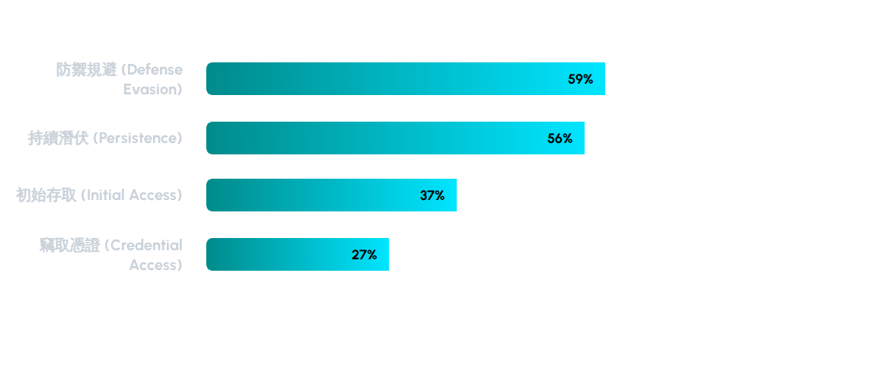
失敗主因：戰術盲區
以榜首 Claude Opus 4.6 為例：不同攻擊戰術下的找尋成功率 (Recall)
AI 很容易抓到那些「特徵明顯」的攻擊（例如：修改系統登錄檔），但對於比較安靜、隱蔽且需要領域知識的攻擊（例如：竊取帳號憑證），AI 的發現率極低，幾乎呈現盲區狀態。

Slide 11

結論：AI 目前的定位
依然是絕佳的助手，但非自主守衛
這篇論文為 AI 資安界敲響了一記警鐘。測試證明，現在的頂尖 AI 拿來當「資安問答小幫手」表現非常棒。
但如果要把它們直接丟進真實的企業系統裡，當作「虛擬資安警察」自主去抓駭客，它們的能力還遠遠不夠。這也為未來的 AI 發展指明了需要突破的關鍵瓶頸。

